Slide 1

Visokorazpoložljiva virtualizacija s ProxMox Martin Kosi

Slide 2
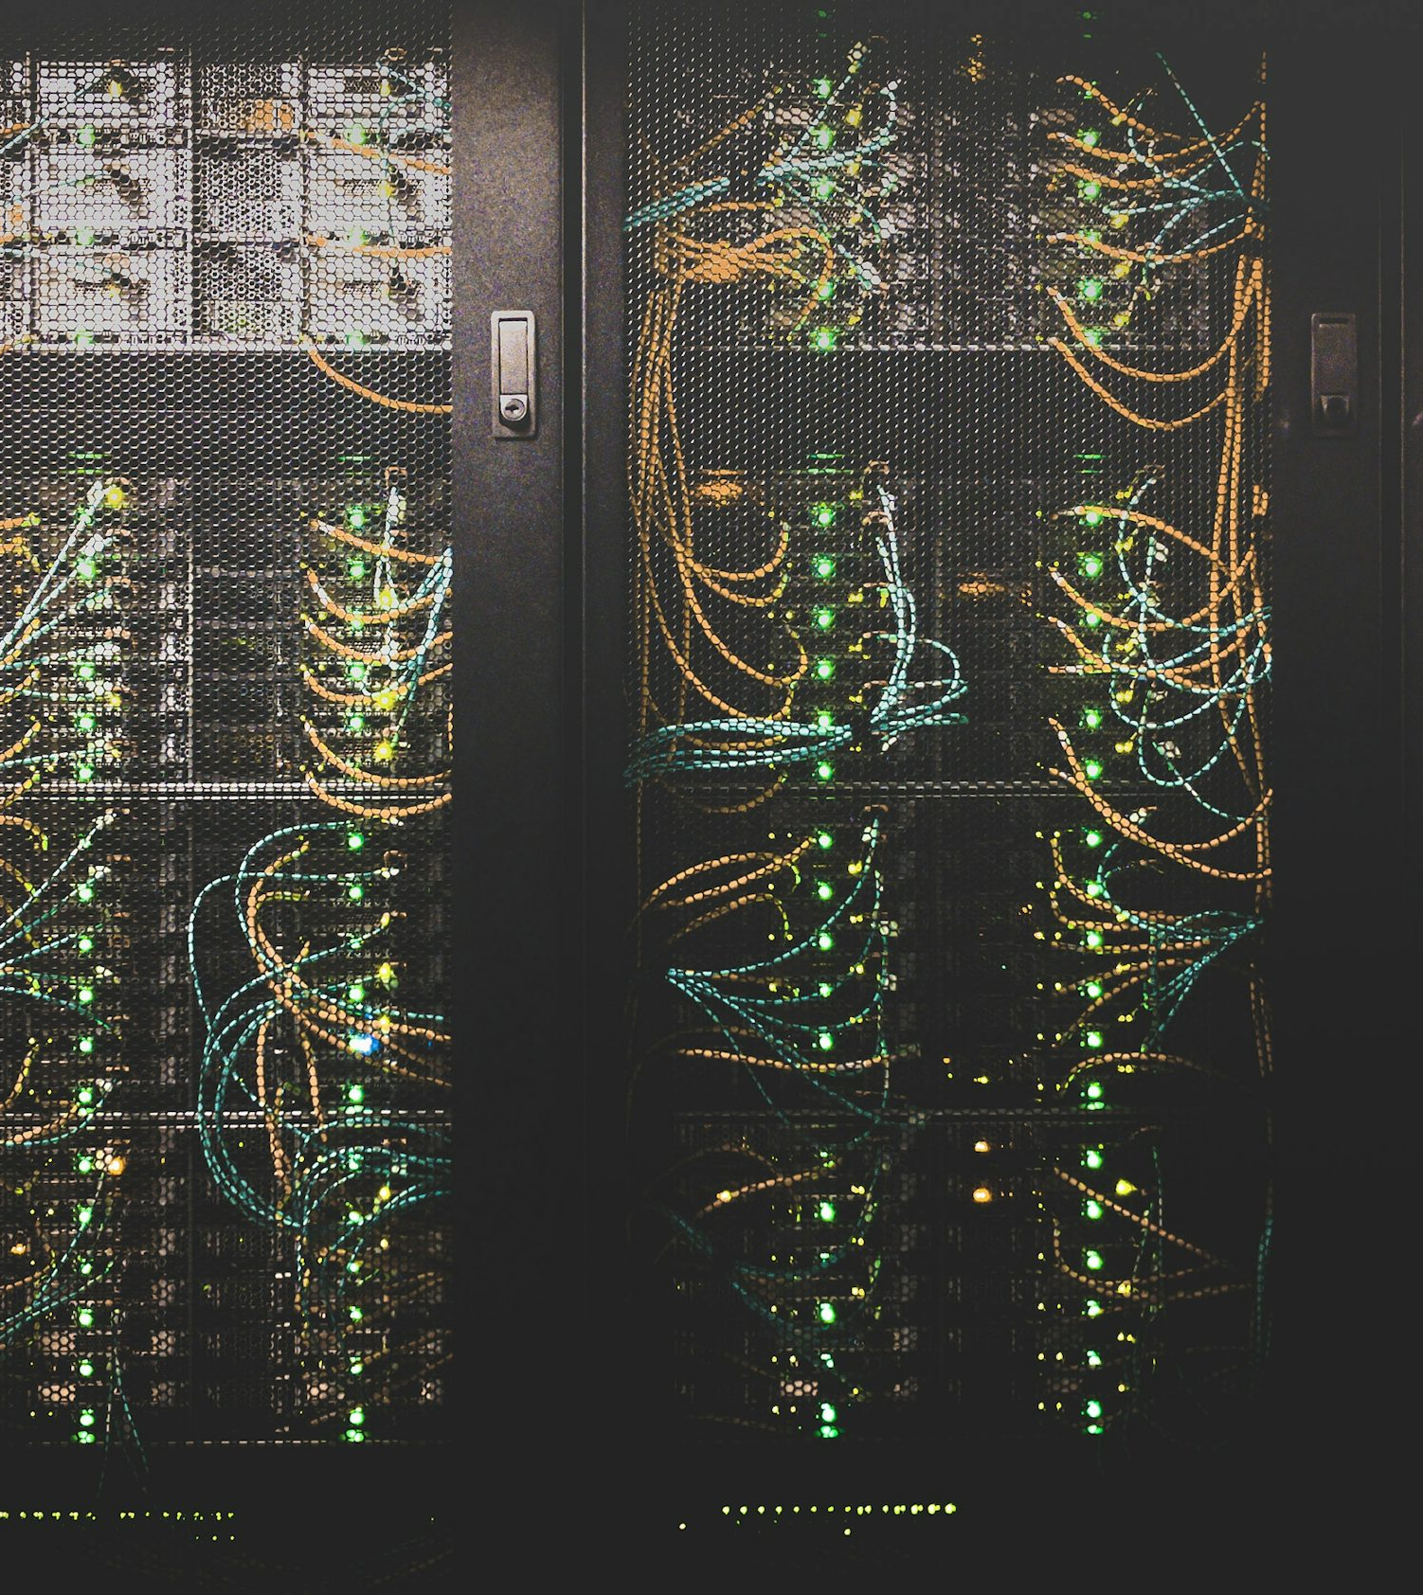
Kaj je HA?
Neprekinjen dostop do storitev
Preusmerjanje obremenitev
Clustering
Notes:
Je pristop v informaciskih tehnologijah, ki omogoča, da virtualizirane aplikacije in storitve ostanejo dostopne tudi ob morebitnih okvarah strojne ali programske opreme. Je ključna komponenta današnjih IT sistemov, kjer je neprekinjeno delovanje kritično.
S pomočjo HA organizacije zmanjšajo ali popolnoma odpravijo izpade delovanja, sistem samodejno preusmeri obremenitve iz nedostopnih vozlišč, na tista ki so operativna.
Pogosto se to doseže z vzpostavljanjem clustrov večih strežnikov, ki so navzven predstavljeni kot enoten sistem. Poznamo pa več različnih načinov kako HA dosežemo.

Slide 3




NAMEN
Cluster 3 proxmox
Virtualka / Container --> HA
Linux OS
Apache web server
Testiranje failover sistema
Dodatno vozlišče izven lokalnega omrežja
Notes:
Namen moje projektne naloge je vzpostavitev gruče treh ProxMox strežnikov, na katerih bo postavljen virtualka in/ali container, ki bo vključen v ProxMoxov sistem visokorazpoložljivosti (HA). S tem bomo zagotovili "neprekinjeno delovanje" sistema, tudi v primeru izpadov posameznih strežnikov.
Na tem sistemu bo deloval osnovni Linux strežnik z nameščenim Apache spletnih strežnikom, ki bo omogočal preverjanje dostopnosti do strežnika in s tem potrjevanje funkcionalnosti visokorazpoložljivosti.
Po možnosti bi dodali še eno vozlišče na oddaljeno lokacijo, za boljši redundancy.

Slide 4
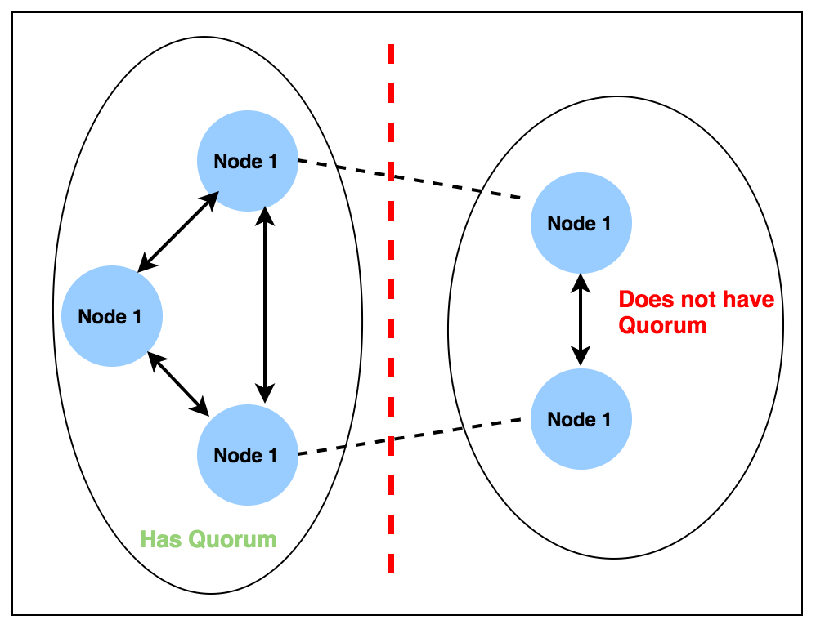
QUORUM
Zakaj ravno 3 vozlišča?
Mehanizem za odločanje
Večina vozlišč mora soglašati preden se izvedejo operacije
Preprečuje “split-brain” pojav
Lahko je zunanji server (tie-breaker)
Proxmox HA nima zunanjega strežnika
Če imamo 2 vozlišči vedno pride do izenačitve, volita drug drugega
Notes:
Zakaj ravno 3 vozlišča? Za pravilno delovanje našega clustra moramo dodati minimalno 3 vozlišča in sicer zaradi mehanizma odločanja imenovanega quorum.
Quorum je mehanizem za odločanje, kjer mora večina vozlišč glasovati preden se izvedejo pomembne operacije (primer kdo prevzema load ob izpadu), uporablja se za preprečevanje split brain pojava. Lahko je tudi zunanju strežnik, vendar pa proxmox tega ne potrebuje za svoje delovanje, pomembno je le da nimamo le 2 vozlišč saj vedno pride do izenačitve, volita drug drugega!

Slide 5

Nested virtualizacija proxmoxa znotraj VMware ESXi
Notes:
Pri svojem projektu sem uporabljal nested virtualizacijo proxmoxa znotraj ESXi, saj nimam 3 fizičnih strežnikov. Proxmox je drugače bare-metal hypervisor ki se namesti direktno na hardware.

Slide 6
SHEMA DELOVANJA
IZPAD

Slide 7

Konfiguracija
Znotraj ESXi postavimo 3 proxmox virtualke
Dodelimo 2 ločena diska (OS, ZFS pool)
Preko proxmoxovega UI jih združimo v cluster
Izdelamo ZFS datotečni sistem (nujno enako poimenovan na vseh 3!)
Ustvarimo virtualko/container na ZFS
Vključimo repliciranje na preostali vozlišči
Dodamo virtualko/container v proxmox HA
Notes:
Hiter opis kako zadevo sconfamo:
1.Znotraj ESXi postavimo 3 proxmox virt
2. Dodelimo 2 ločena diska 1 za sam Proxmox Os drug za izdelavo ZFS datotečnega Sistema
3. Preko UI združimo v cluster
4. Izdelamo ZFS datotečni sistem nujno enako poimenovan saj ko pride do failoveerja in se virtualka prenese mora najti pot do svojih datotek!
5. Ustvarimo virtualko/kontajner na tem ZFS datotečnem sistemu
6. Vključimo replikacijo na ostalih dveh vozliščih
7. Dodamo virtualko v HA

Slide 8
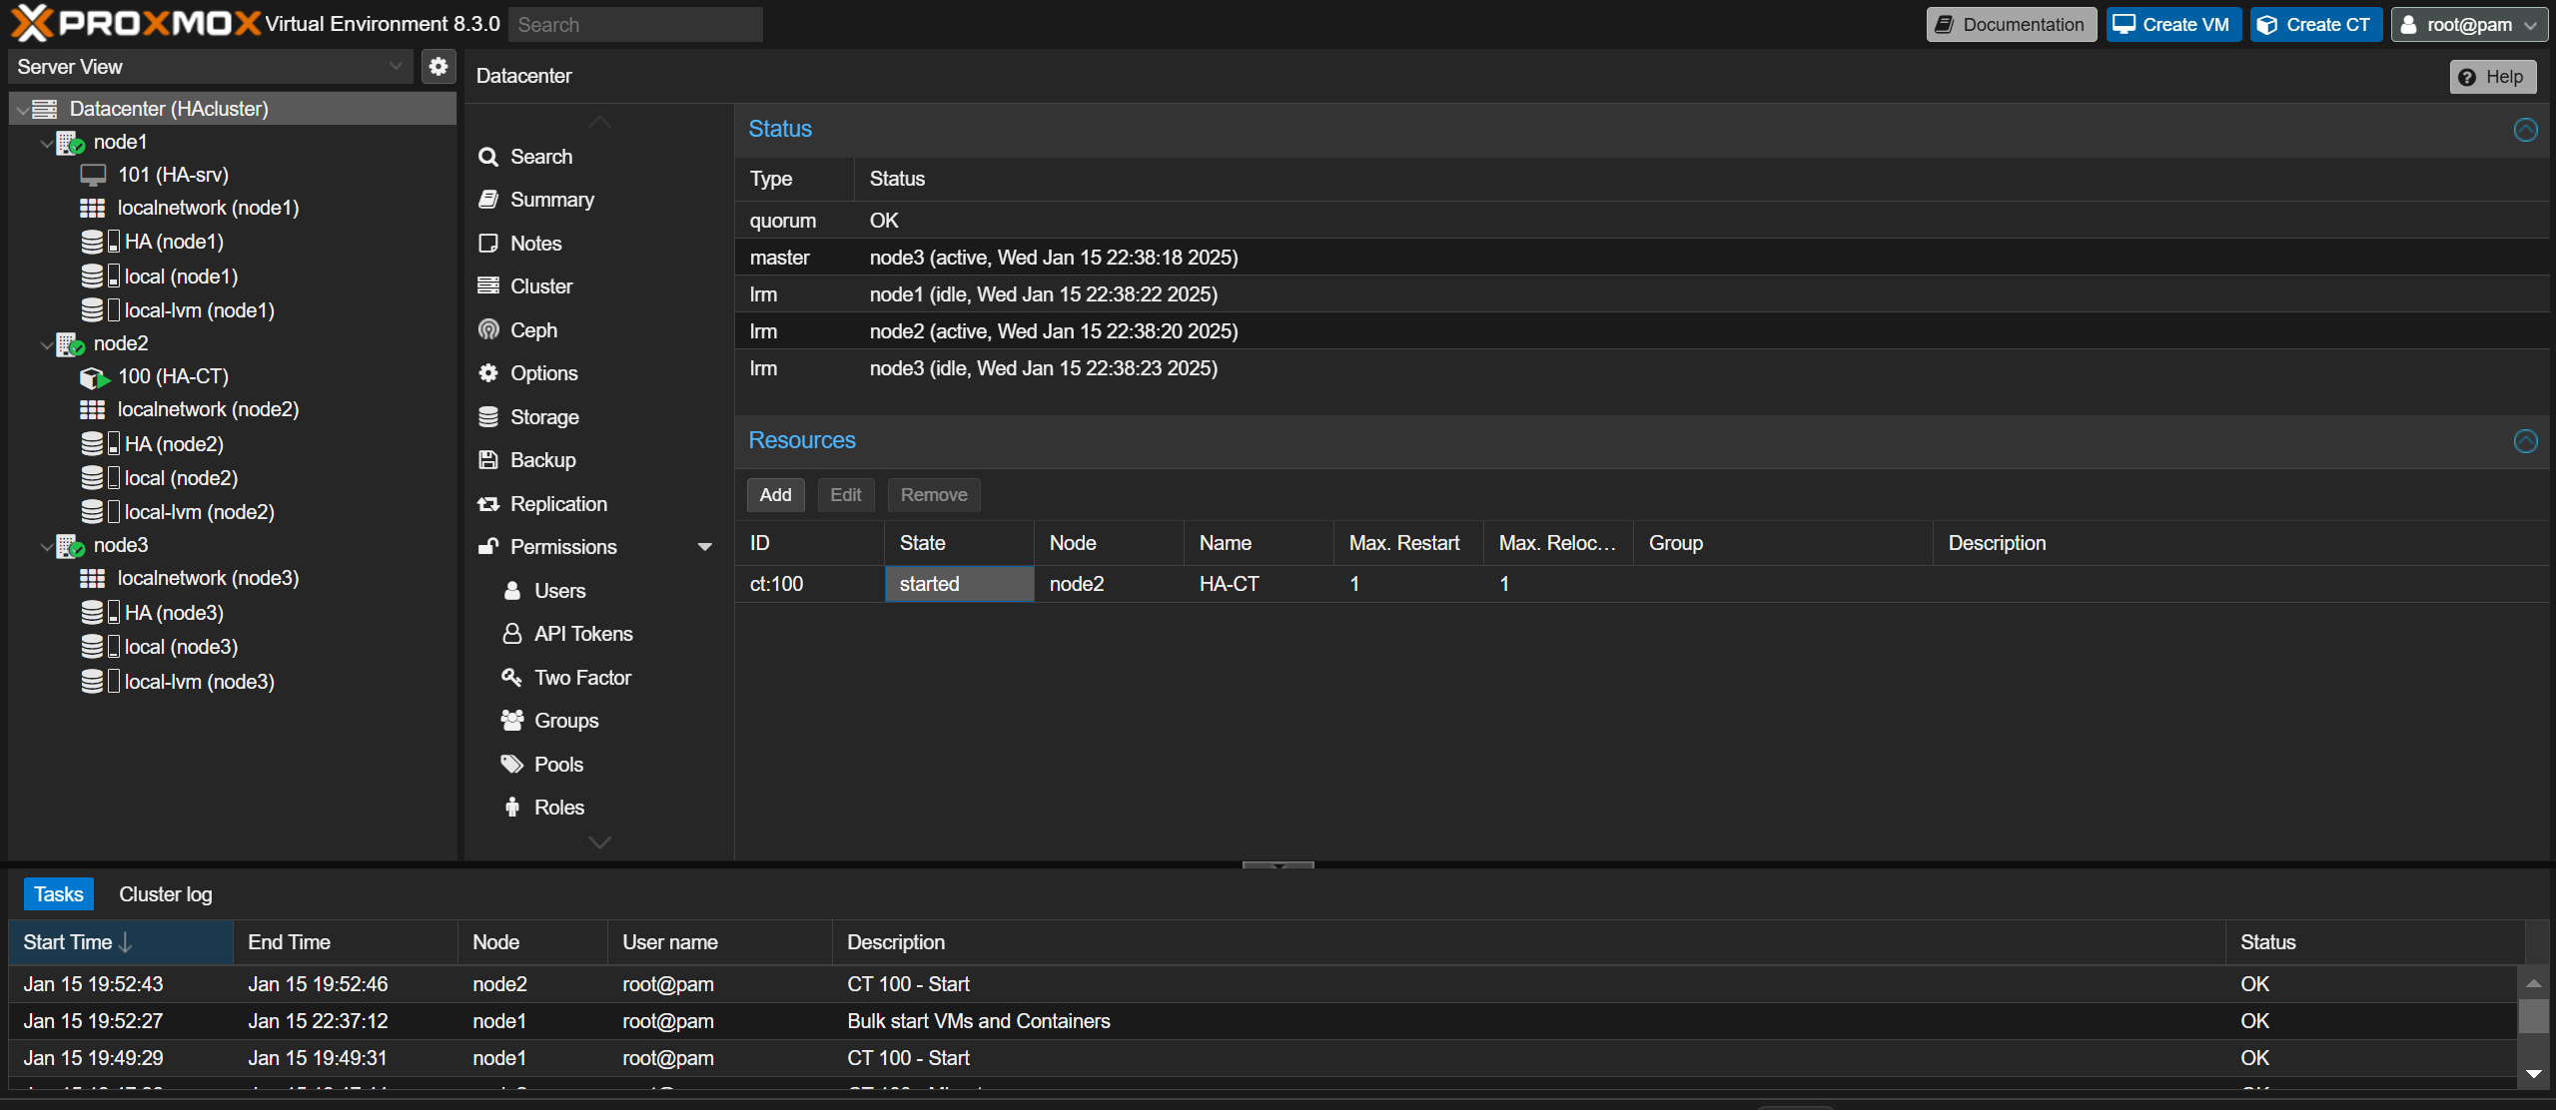
Proxmox spletni vmesnik

Slide 9
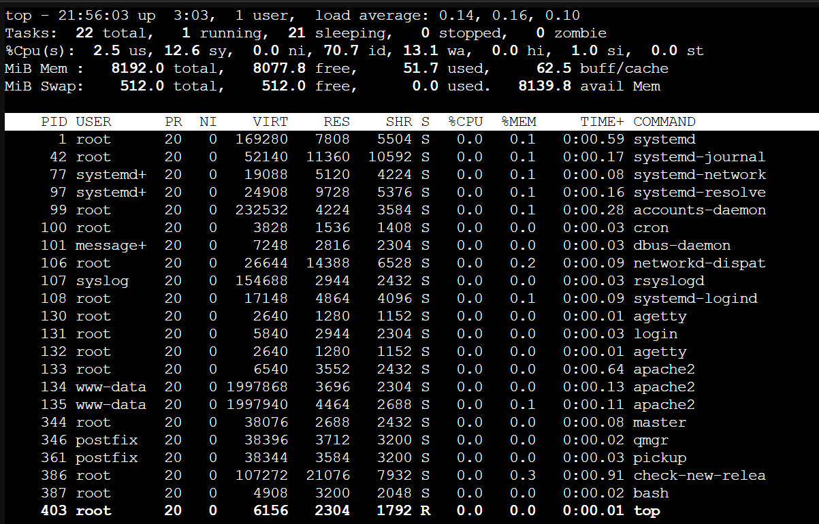
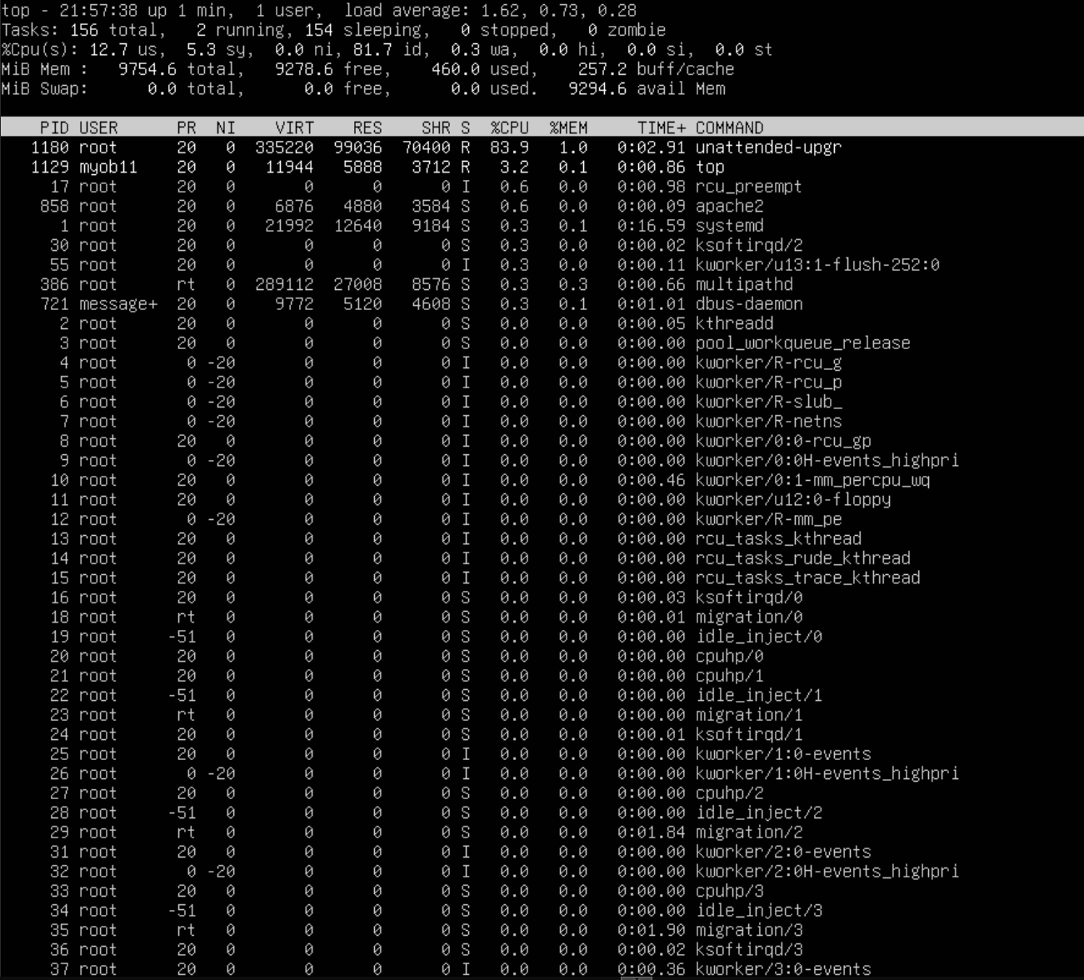
TESTiranje
Ponovna vzpostavitev zveze z apache web-srv
Ubuntu server: 3-6 min
Ubuntu desktop: 10-15 min
Container ubuntu LTS: povprečno 2 min 20 sec
Notes:
Testiral sem Koliko časa potrebujejo različne konfiguracije virtualk/ kontajnerjev za ponovno vzpostavitev zveze po izpadu. Izpad sem simuliral tako, da sem v vmwaru izključil mrežno kartico enemu od vozlišč in nato meril Koliko časa je strežnik potreboval, da je začel servirati spletno stran.
Rezultati so naslednji:
Zakaj pride do razlik, kontejner ima mnogo manj procesov kot ostali, desktop sploh rabi dolgo, mislim da bi to šlo vse hitreje, če nebi bilo nested virtualizacije

Slide 10
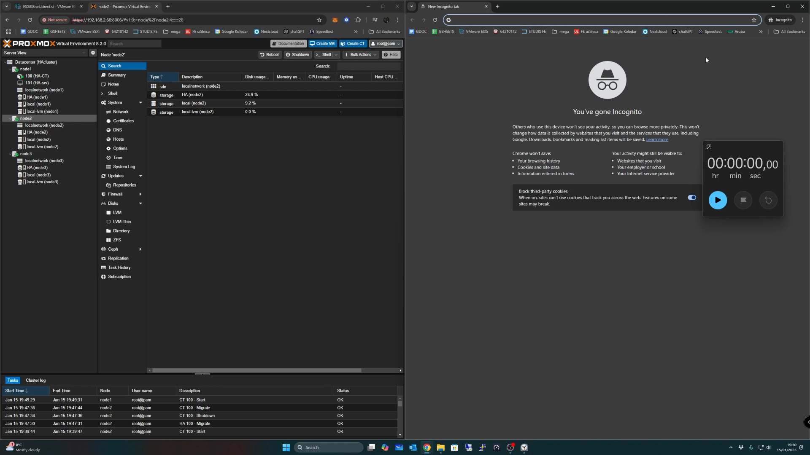
Notes:
Vidimo da po pribl minuti se šele quorum odloči, da je čas za migracijo, to je v ikt sistemih kar velik čas.

Slide 11
Zaključek
Uspešna vzpostavitev HA
Čas za migracijo in prebujanje prevelik za implementacijo v produkcijski sistem
Dobra, enostavna rešitev za “home lab” okolje
Težave:
Nested virtualizacija (neodzivnost)
Slaba dokumentacija za proxmox HA
Zelo pomembna poimenovanja, nastavitve tistih sistemov, ki so vključeni v HA
Za naprej:
Dodajanje vozlišča na oddaljeni lokaciji
Load balancing sistem
Notes:
Uspel sem uspešno vzpostaviti HA. Ugotovitev je, da so časi za migracijo in prebujanje preveliki za implementacijo v produkcijski sistem, 5 devetk pi porabli v 3 izpadih, pri kakšni večji virutalki pa kar v 1. Je pa zelo dobra in precej enostavna rešitev.
Težave na katere sem naletel… nested virtualizacija vse traja vse stoji, zelo slabo dokumentiran proxmox HA, ugotovil sem kako pomembna so poimenovanja.
Za naprej : želim dodati vozlišče na oddaljeni lokaciji
Load balancing sistem, tu gre le za failover

Slide 12

Hvala za pozornost
Martin Kosi
martin.kosi@gmail.com

